Slide 1
Semana 1-3
Bases de datos
Por: Esteban Solórzano

Slide 2

Agenda
¿Qué es una base de datos?
Tipos de bases de datos
Tablas y ejemplos
Paradigma relacional

Slide 3
¿Qué es una base de datos?
Una base de datos o banco de datos es un conjunto de datos pertenecientes a un mismo contexto y almacenados sistemáticamente para su posterior uso.
No todas las bases de datos son digitales
Ejemplo: Una biblioteca, los expedientes en la CCSS, inventario en una tienda

Slide 4
Bases de datos digitales
Después de la revolución digital, las bases de datos mayormente se encuentran digitales.
Se usa un programa llamado Sistema de Gestión de Bases de Datos o DBMS por sus siglas en inglés.
Cada DBMS tiene una forma particular de gestionar las bases de datos.
Ejemplos: MySQL, MS SQL, MariaDB, Oracle
Comúnmente se les llama motores de bases de datos

Slide 5
Tipos de Bases de Datos
Existen bases de datos relaciones y no relacionales
A las bases de datos relacionales se les llama SQL, ya que usan un lenguaje basado en relaciones.
Las no relacionales se llaman NoSQL, ya que no usan el mismo lenguaje.
Mayormente se usan bases de datos relacionales y estas son las que vamos a ver en el curso.

Slide 6
Tablas
Las bases de datos relacionales constan de una estructura de tablas donde se almacenan los datos.
Debemos recordar que los datos que podemos almacenar en una BD son los que podemos escribir. Por eso no vamos a ver una base de datos que contenga imágenes o archivos de audio, sino contienen los nombres y ubicaciones de estos archivos.
Las tablas son estruturas que contienen atributos de un mismo objeto por ejemplo: Usuario, producto, carro, etc.
Esto proviene del paradigma de objetos o POO.

Slide 7
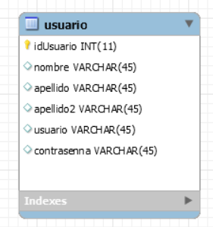
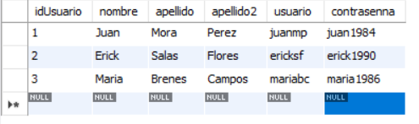
Tablas
Cada columna de la tabla representa un atributo y cada fila de la tabla representa un registro.

Slide 8
Tablas
Como podemos ver, todas las tablas tienen un campo de identificación único que se llama id. Este id puede ser un número que automáticamente se asigna cuando se inserta un registro (Ejemplo: facturas) o un número como código de producto.
Este Id es muy importante para que las tablas se relacionen entre sí.

Slide 9
Tablas – Objetos y atributos
Es importante reconocer la diferencia entre qué cosas son atributos y qué otras son objetos.
Por definición todo es un objeto, pero para propósitos prácticos, llamamos objetos a las cosas que podemos fácilmente describir por medio de características.
Por ejemplo el objeto persona, se describe por nombre, apellidos, etc.
Un nombre por sí solo, no es un objeto, sino un atributo que describe una persona.
En un caso práctico, todo lo que sea identificado como un objeto, tiene su propia tabla.

Slide 10
Práctica 1
Un cliente desea una base de datos para sus pedidos de panadería. Un pedido consta de un cliente, la fecha, el producto comprado y la cantidad que se compró.
Un cliente cuenta con nombre, apellidos, dirección y teléfono.
Vamos a asumir que un cliente solo compra un tipo de producto por transación.
Construya las tablas para satisfacer las necesidades del cliente.
Recuerde siempre identificar la tabla principal primero

Slide 11
Práctica 2
Un cliente desea una base de datos para organizar canciones en una aplicación de música. Cada canción tiene un nombre, información del disco del que proviene, de su autor y el género.
Un disco cuenta con nombre y fecha.
Un autor y un género solo cuentan con nombre.
Construya las tablas para satisfacer las necesidades del cliente.

Slide 12
Práctica 3
Un cliente desea una base de datos para llevar control de las citas de su taller. Cada cita tiene que mostrar el cliente, tipo de trabajo, fecha y hora, costo y el mecánico encargado.
Construya las tablas para satisfacer las necesidades del cliente.

Slide 13
Práctica 4
Un cliente desea una base de datos para llevar control de las citas de un complejo médico. El complejo cuenta con medicina general, odontología, psicología y terapia física.
En cada especialidad existen una o varias personas atendiendo.
El complejo tiene 2 sedes, donde se dan todos los servicios.
Construya las tablas para satisfacer las necesidades del cliente.
Identifique los identificadores únicos de cada tabla.

Slide 14
Práctica 5
Un cliente desea una base de datos para operar un circuito de cines. El circuito cuenta con 5 salas de cine. Cada sala tiene 4 tandas al dia, a la 12pm, a las 3pm, a las 6pm y a las 9pm
En la cartelera hay 4 peliculas.
Recuerde llenar de atributos los objetos con todos los necesarios para que un complejo de cines funcione adecuadamente. (género de la peli, restricciones de edad, información de los clientes, etc)
Construya las tablas para satisfacer las necesidades del cliente.
Identifique los identificadores únicos de cada tabla.

Slide 15
Tablas
Cada atributo de la tabla tiene un tipo de dato. Como en Java, existen los mismos tipos de dato, pero se llaman diferente
String se llama varchar
int es igual
También tiene tipos de dato diferentes como date, datetime, timestamp, entre otros.
Los motores de BD tienen la peculiaridad de que hay que especificarles el tamaño del campo. Por ejemplo
varchar(45)
int(11)

Slide 16
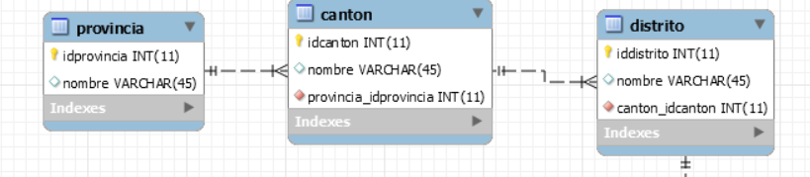
Paradigma relacional
Se les llama BD relacionales porque las tablas se relacionan entre sí, mediante campos específicos. Por ejemplo:

Slide 17
Paradigma relacional
El paradigma relacional se usa para evitar tener datos duplicados en las tablas.
Para crear un paradigma relacional se requiere tener llaves primarias y llaves foráneas
Una llave primaria es el dato o conjunto de datos que hacen que un registro sea único.
Por ejemplo un id de usuario es único y por ende es una llave primaria
¿Pero qué pasa por ejemplo con los cines?

Slide 18
Paradigma relacional
Una llave foránea es aquel atributo que se comparte con otra(s) tablas. En este ejemplo, cuales son llaves foráneas?

Slide 19
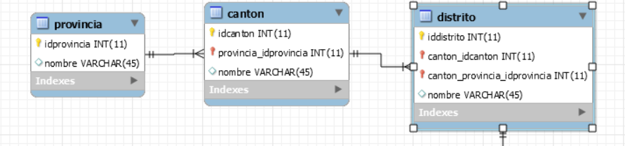
Paradigma relacional
A veces, para que un registro sea único, no basta con un solo atributo.
En esos casos necesitamos lo que se llama una llave primaria compuesta. Veamos otra vez el ejemplo de las provincias

